Slide 1
ПРОЕКТНО-БАЗИРАНО ОБУЧЕНИЕ
КАЧЕСТВЕНО ОБРАЗОВАНИЕ: МИСИЯТА ДОКАЗАНО ВЪЗМОЖНА

Slide 2
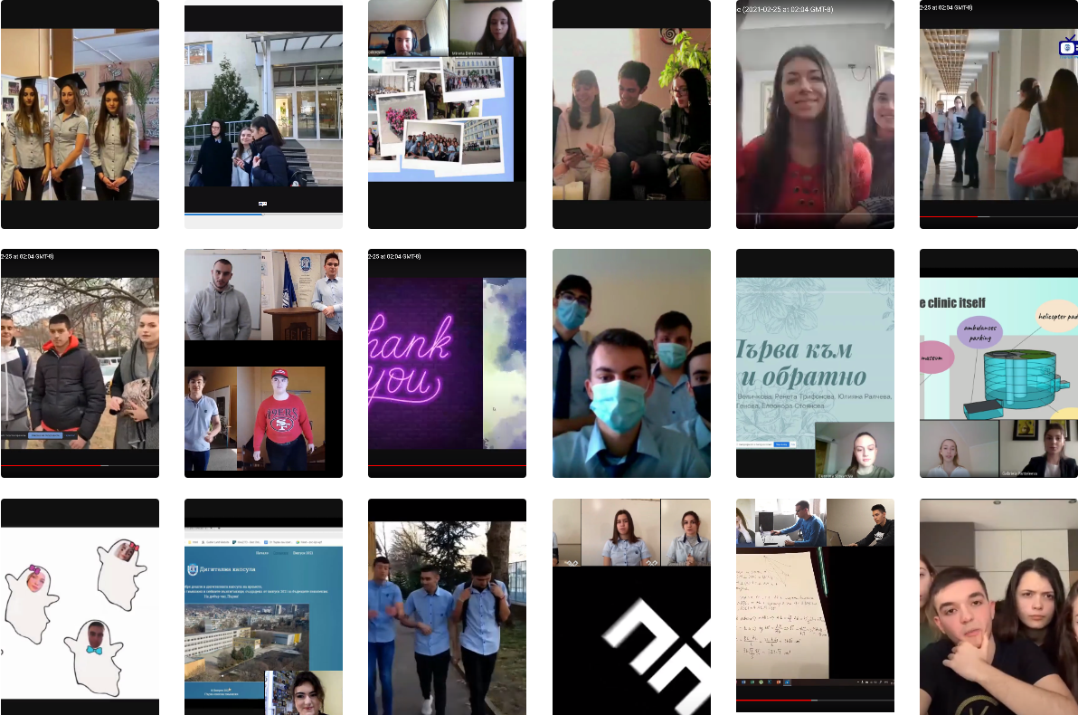
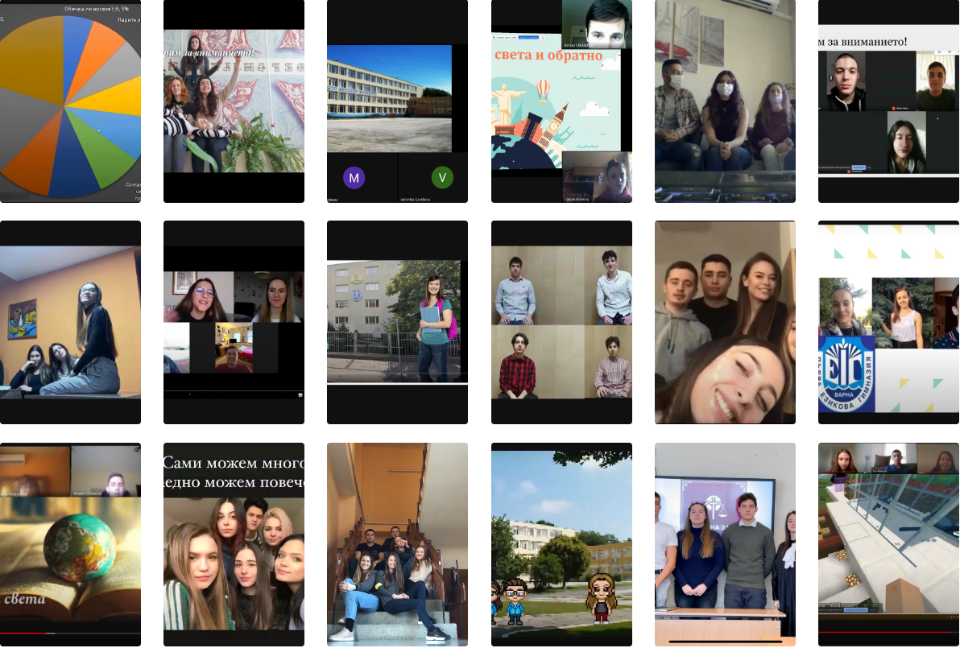
2021 От първа към света и обратно

Slide 3

С мисъл за бъдещето

Slide 4
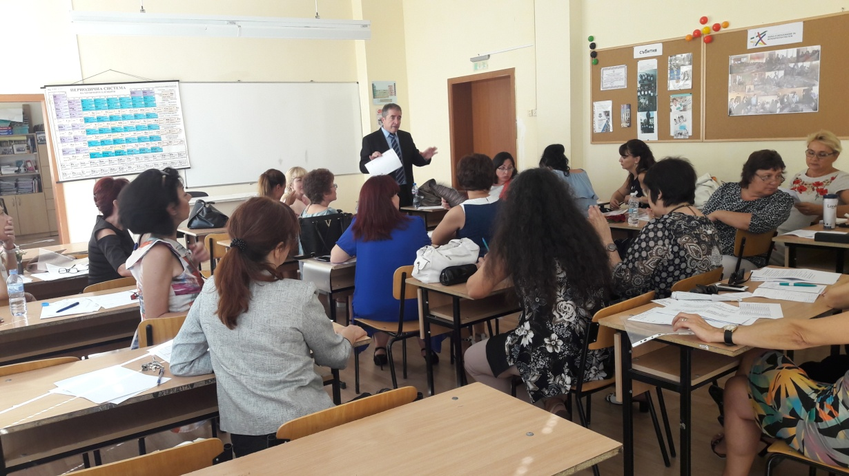
2017 – 2021 Проектни дейности
цялостна концепция
развитие и надграждане по години
обратна връзка и усъвършенстване на процеса

Slide 5
Обхват на иновацията
9 паралелки
234 ученици от девети клас през учебната 2017/2018 г.
24 учители по всички учебни предмети
срок от четири учебни години с начало учебната 2017/2018 г.

Slide 6

мултиДИСЦИПЛИНАРНОСТ
БЕЛ
Английски език
Немски език
Математика
Информационни технологии
История
География
Психология
Философия
Свят и личност
Физика
Химия
Биология
Изобразително изкуство
Музика
Физическо възпитание и спорт

Slide 7

Тема, ИДЕЯ и значим въпрос
Човекът и променящата се Земя
Взаимодействие и промяна
Как взаимодействието
човек – общество – природа
променя Земята?

Slide 8

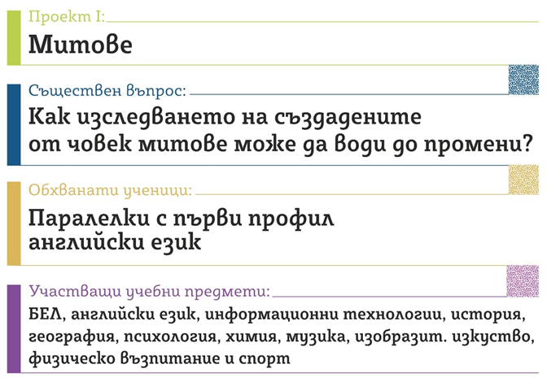
2017/2018

Slide 9
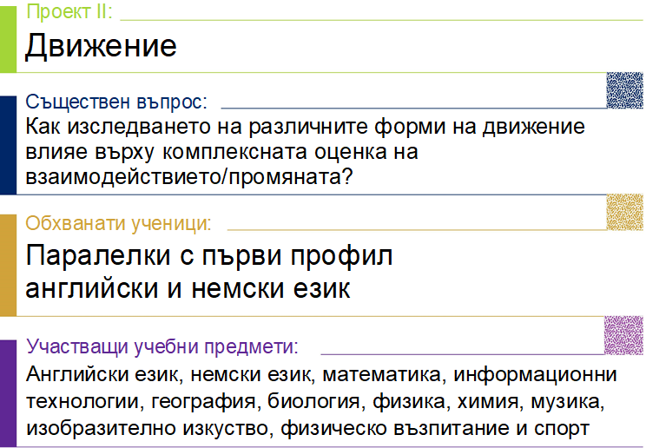
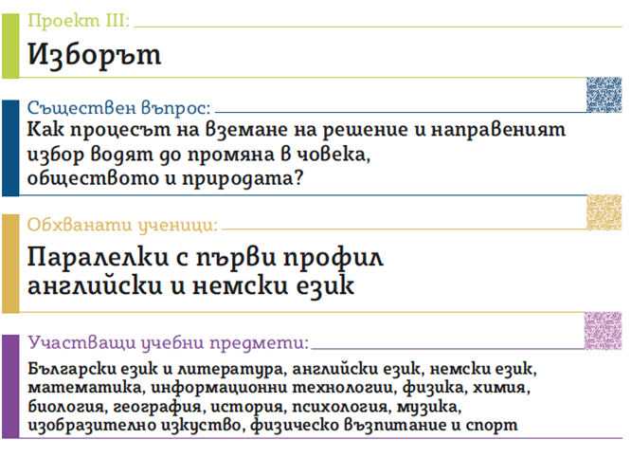
2017/2018

Slide 10
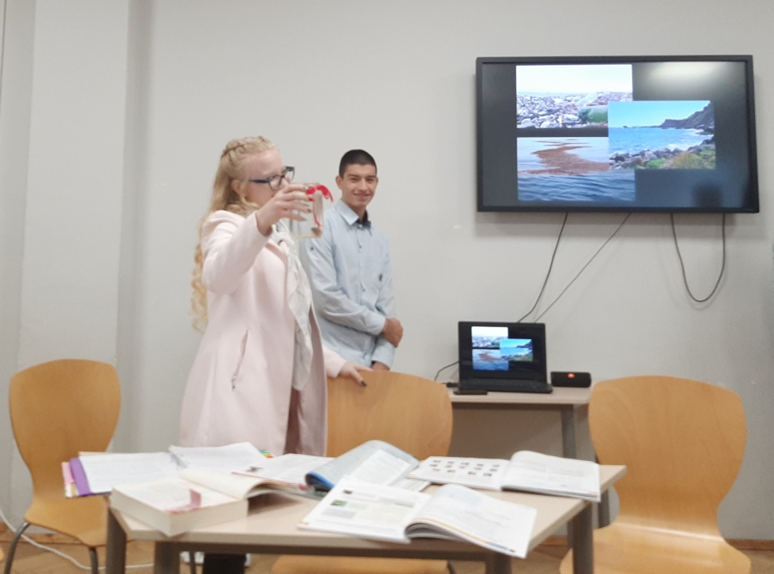
2018/2019 Проектна седмица 1
“Да счупиш крилете на вятърната мелница”
“По пътя на водата от древността до наши дни”
“Пътят на водата до Черно море”
“ Изкуството да бъдеш забелязан”
“Да обиколиш Земята за 60 минути”
“Рицари и рицарство”
“Да си еко е яко”

Slide 11
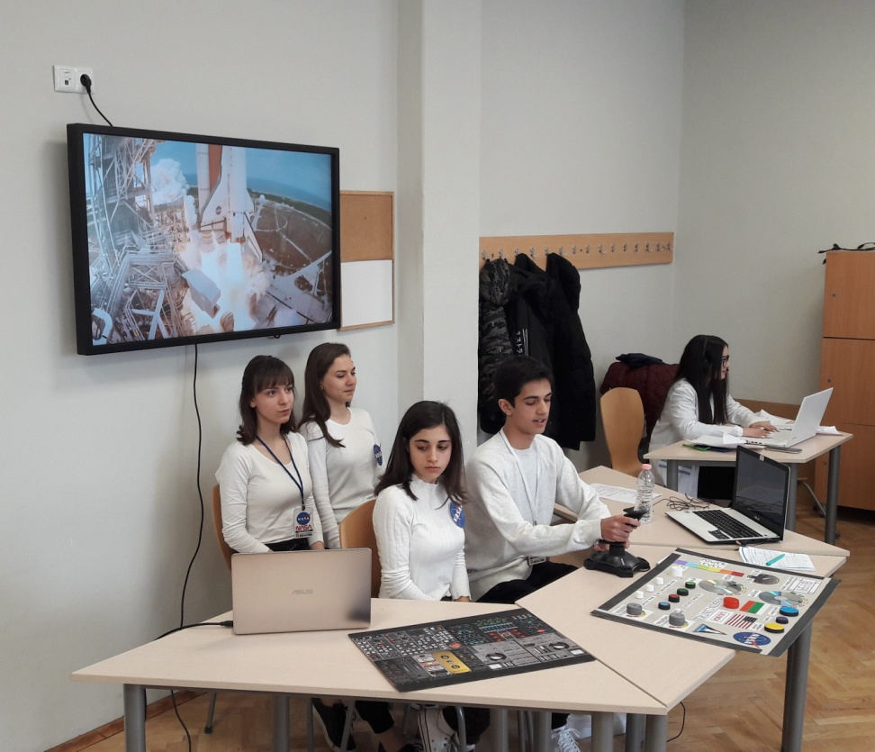
2018/2019 Проектна седмица 2
“SOS – вирус на борда!”
“Да оцелееш без електричество”
“Една седмица без слънчева светлина”

Slide 12
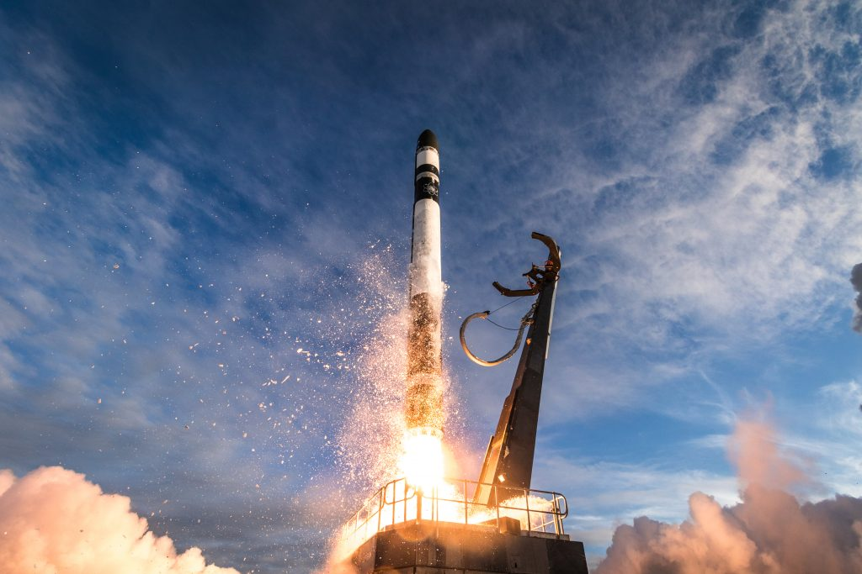
2019/2020
МНОГООБРАЗИЕ ОТ ТЕМИ
Екипите сами формулират теми по зададени параметри

Slide 13
2020/2021 От първа към света и обратно

Slide 14
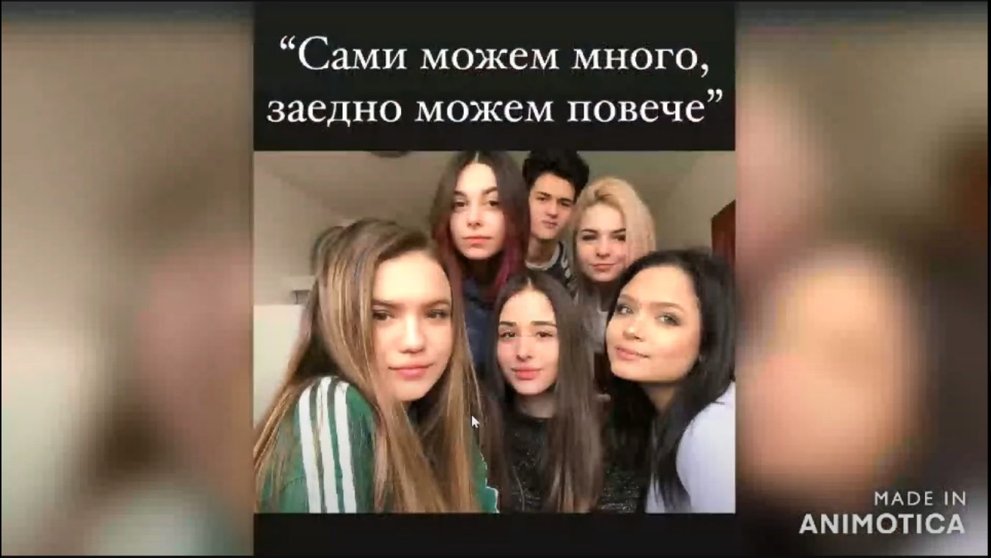
екипност

Slide 15
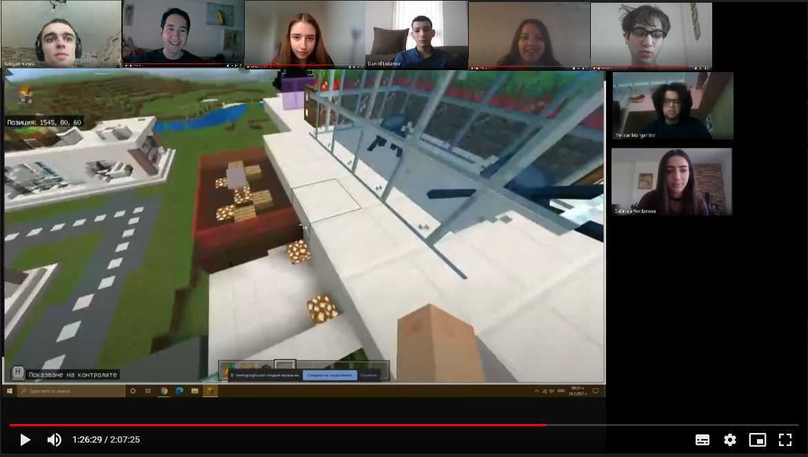
Дигитални умения

Slide 16
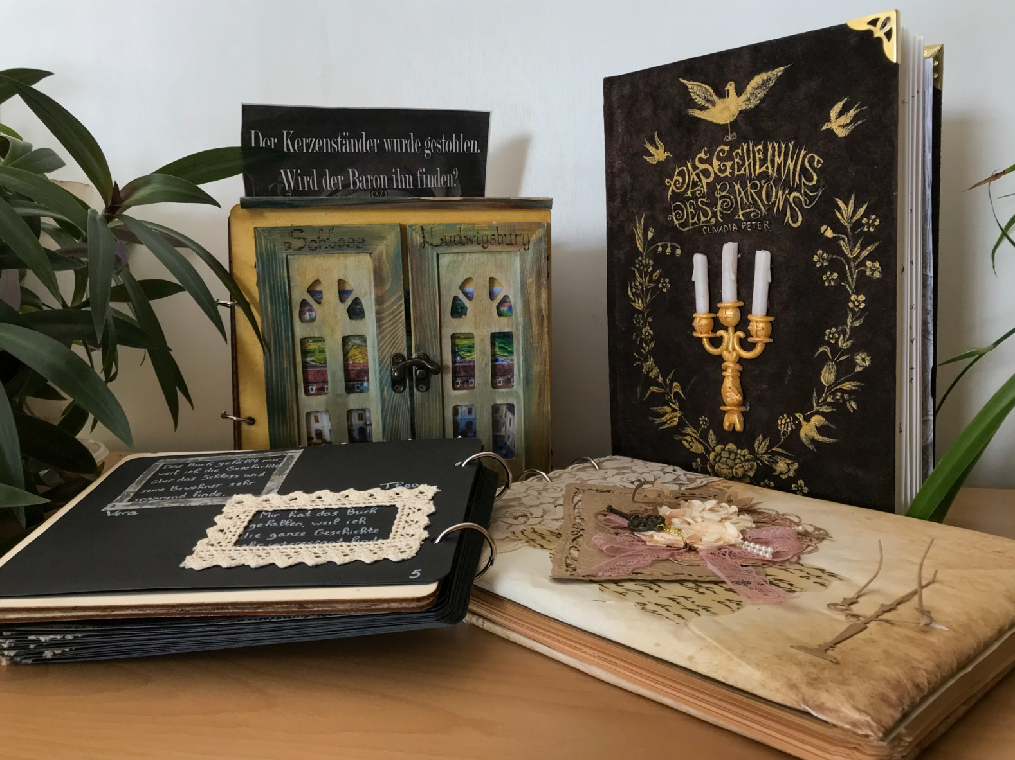
творчество

Slide 17
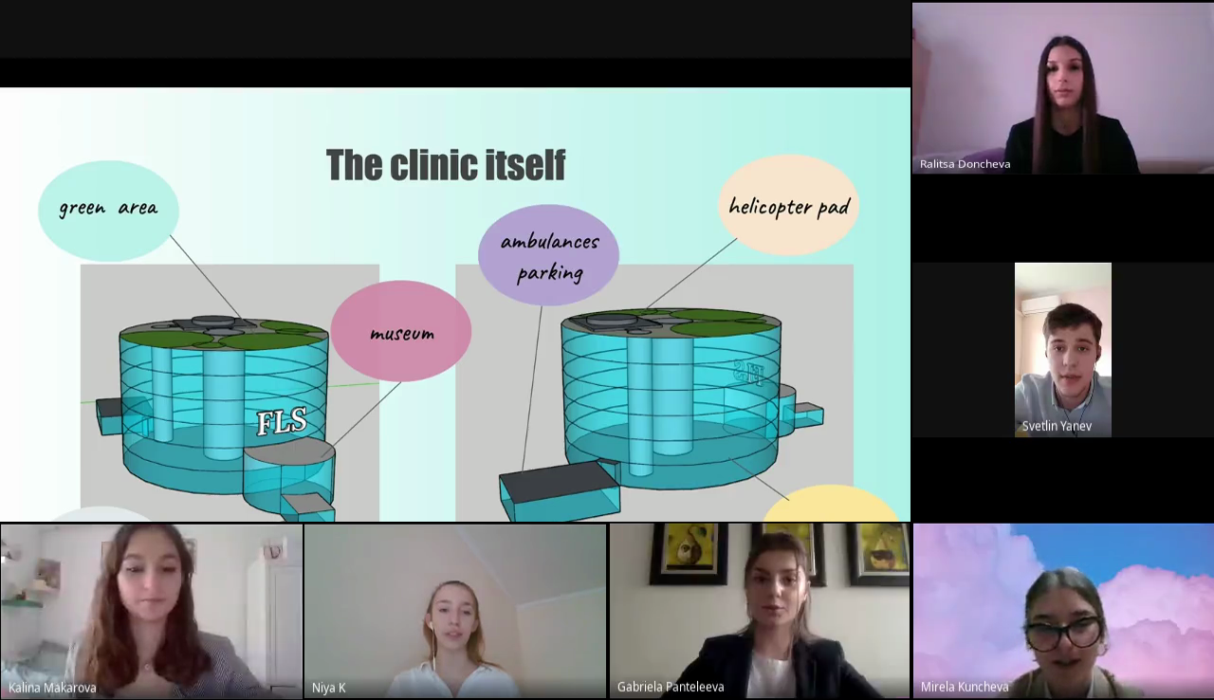
Умения за презентиране

Slide 18
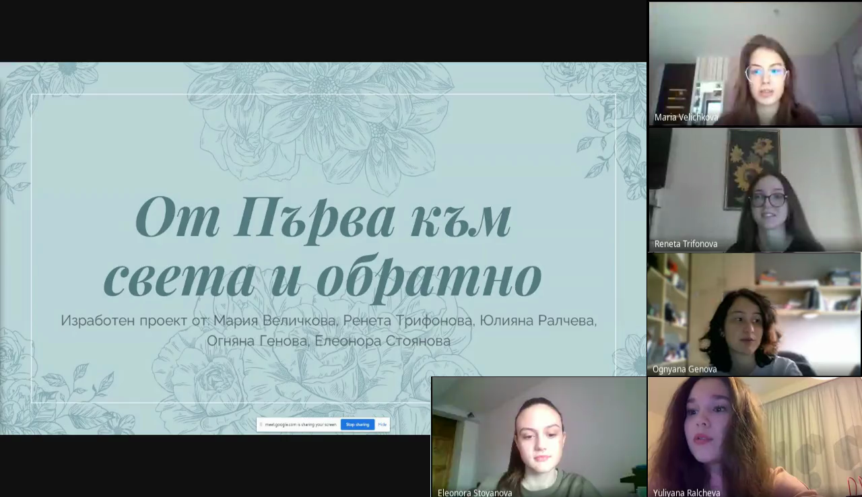
Аналитичност и критично мислене

Slide 19
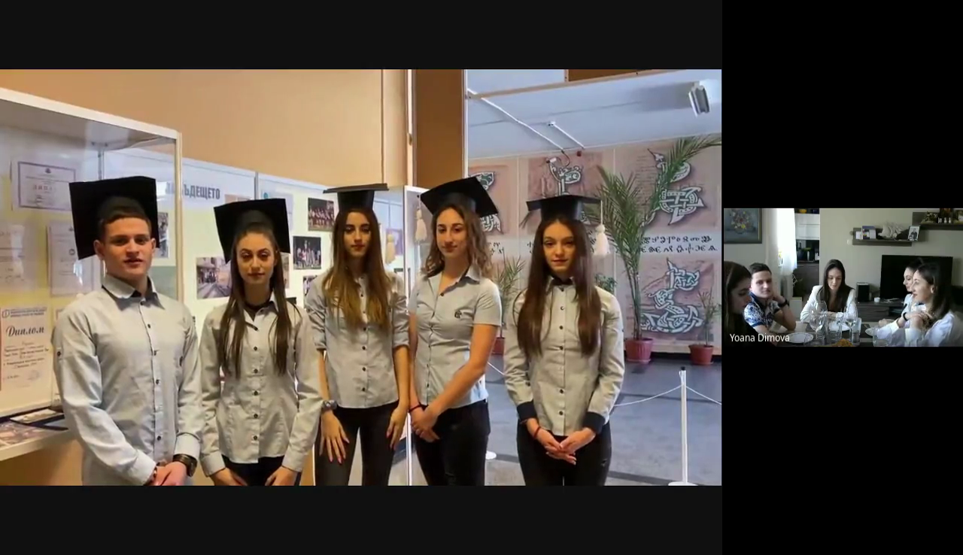
Личностно израстване

Slide 20
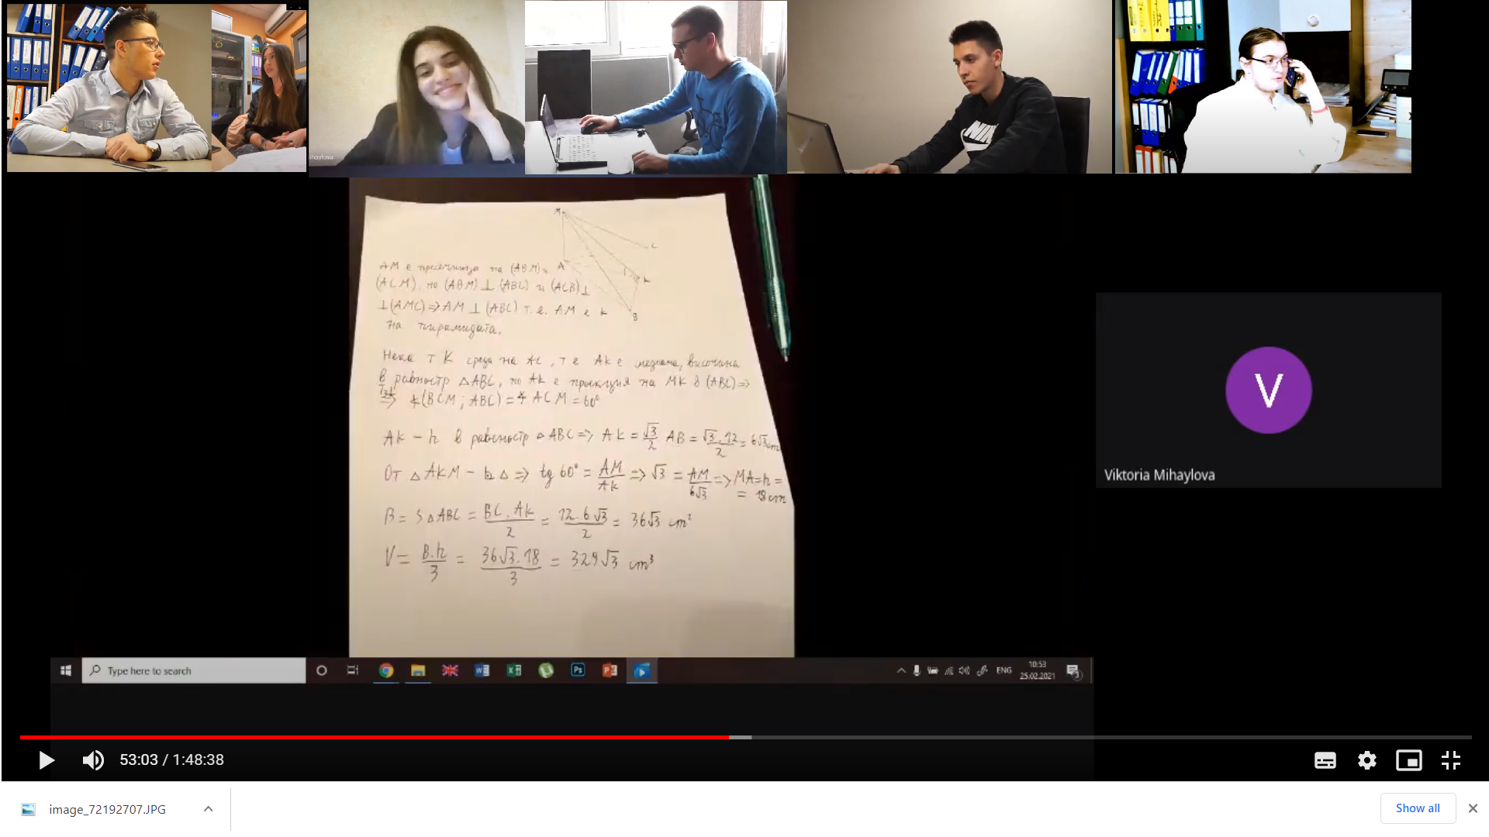
Осмисляне на връзката на училището с реалния живот

Slide 21
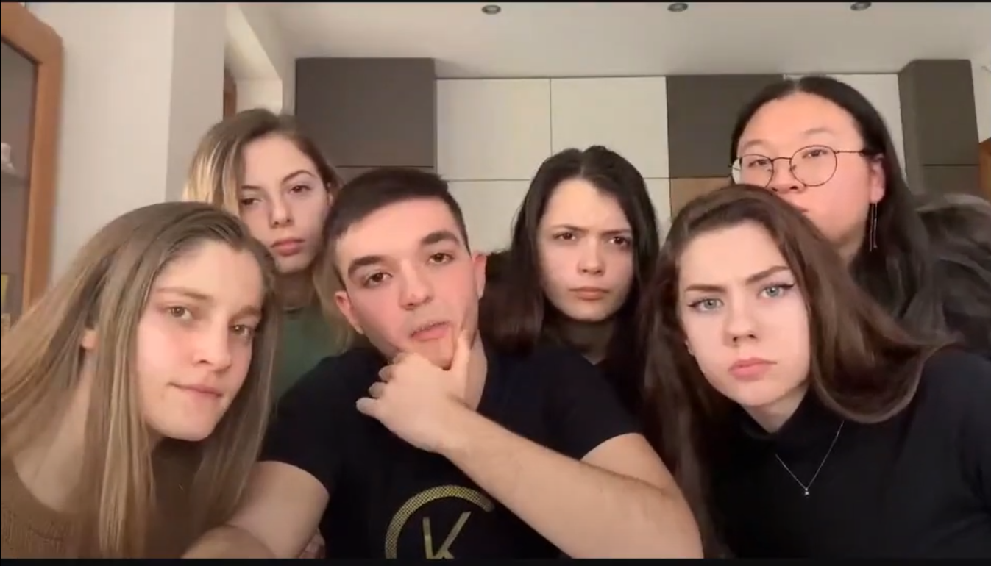
Възможност за изразяване на гражданска позиция

Slide 22
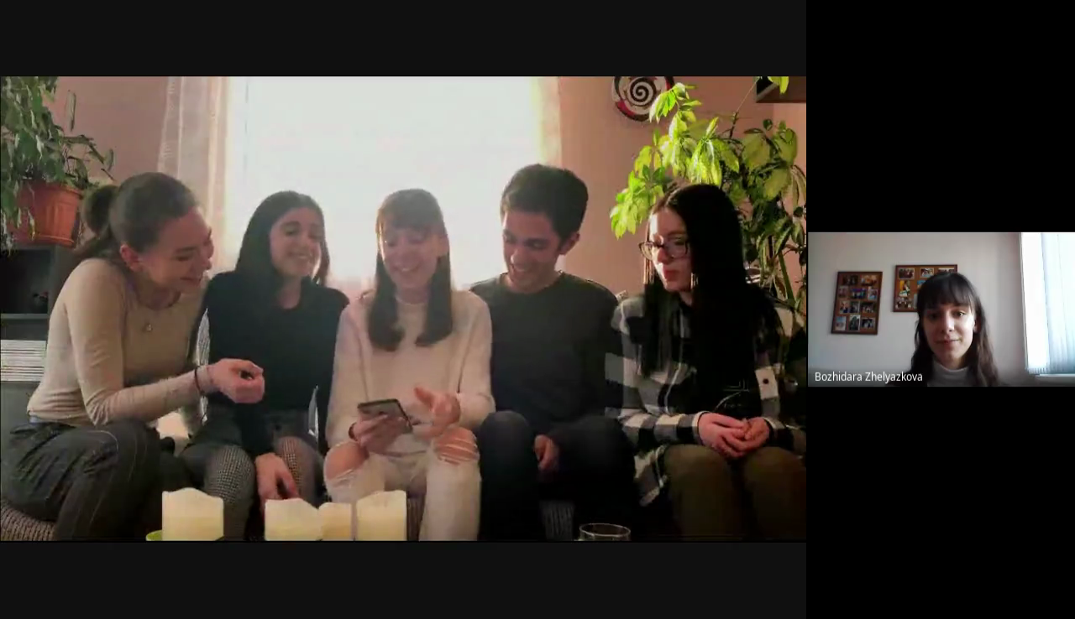
съпричастност

Slide 23
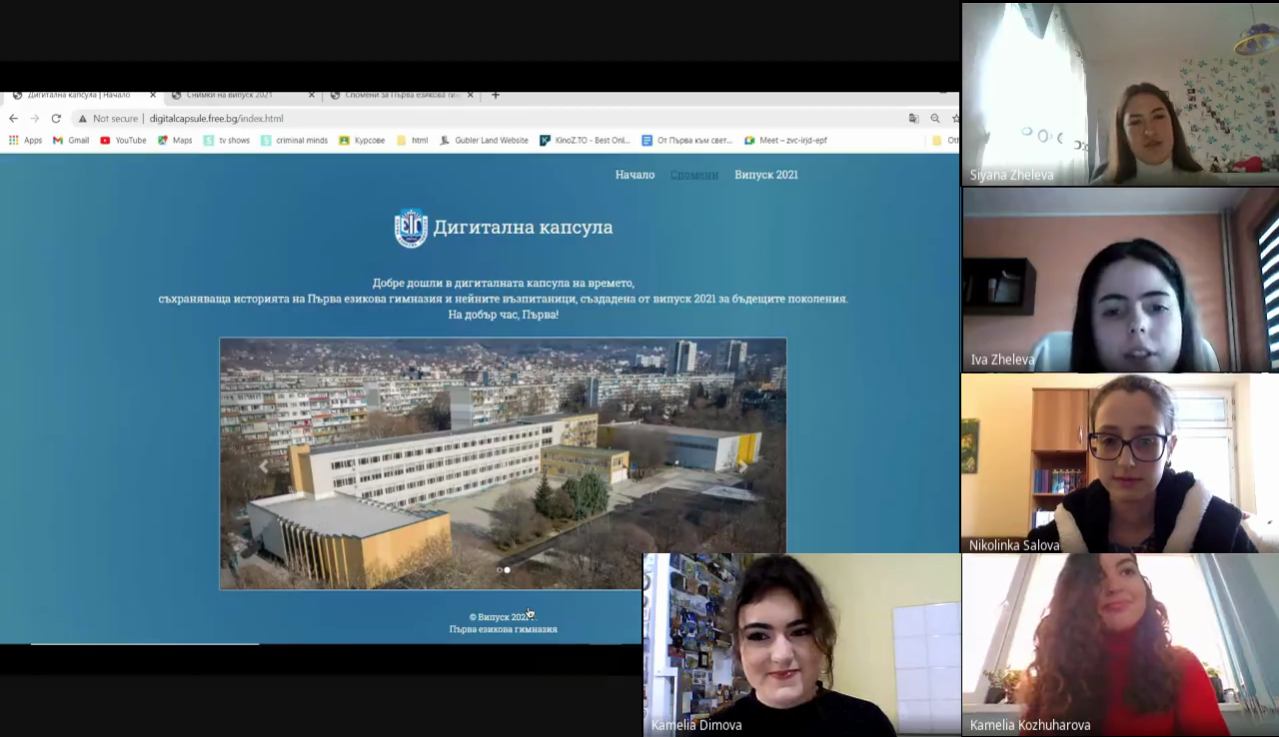
Чувство за принадлежност

Slide 24

2020/2021

Slide 25
Отлични Резултати от Дзи 2021 бел – трето място в българия комплексно – трето място в българия

Slide 26
Национална диплома
6 зрелостници от първа езикова гимназия

Slide 27
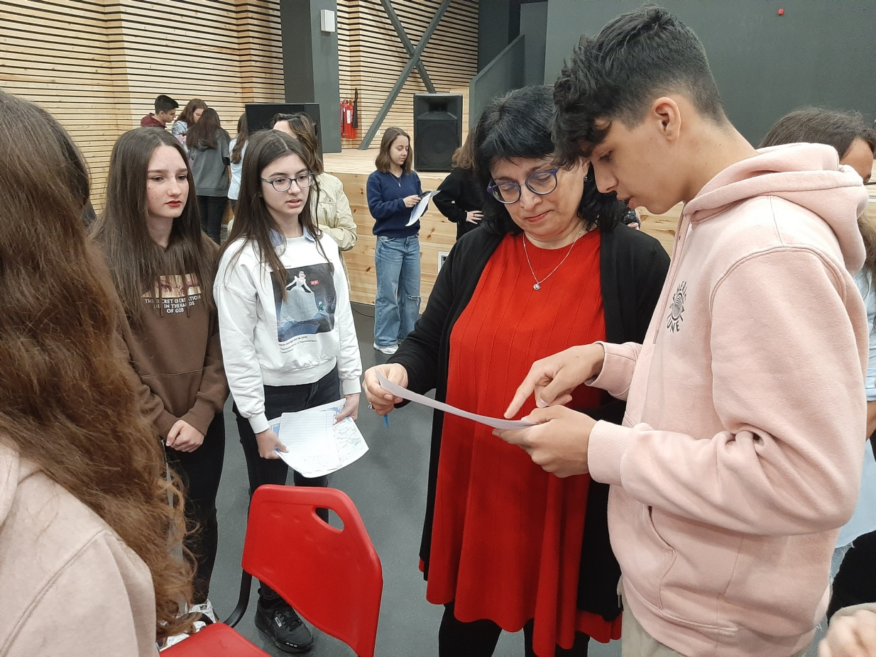
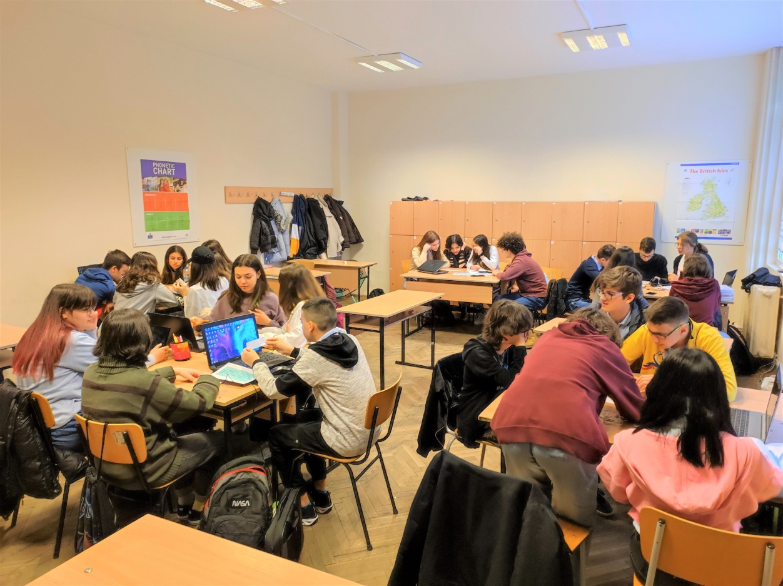
2021/2022 ново начало

Slide 28
Ключови компетентности (зпуо)
КОМПЕТЕНТНОСТИ В ОБЛАСТТА НА БЪЛГАРСКИЯ ЕЗИК;
УМЕНИЯ ЗА ОБЩУВАНЕ НА ЧУЖДИ ЕЗИЦИ;
МАТЕМАТИЧЕСКА КОМПЕТЕНТНОСТ И ОСНОВНИ КОМПЕТЕНТНОСТИ В ОБЛАСТТА НА ПРИРОДНИТЕ НАУКИ И НА ТЕХНОЛОГИИТЕ;
ДИГИТАЛНА КОМПЕТЕНТНОСТ;
УМЕНИЯ ЗА УЧЕНЕ;
СОЦИАЛНИ И ГРАЖДАНСКИ КОМПЕТЕНТНОСТИ;
ИНИЦИАТИВНОСТ И ПРЕДПРИЕМЧИВОСТ;
КУЛТУРНА КОМПЕТЕНТНОСТ И УМЕНИЯ ЗА ИЗРАЗЯВАНЕ ЧРЕЗ ТВОРЧЕСТВО;
УМЕНИЯ ЗА ПОДКРЕПА НА УСТОЙЧИВОТО РАЗВИТИЕ И ЗА ЗДРАВОСЛОВЕН НАЧИН НА ЖИВОТ И СПОРТ.

Slide 29
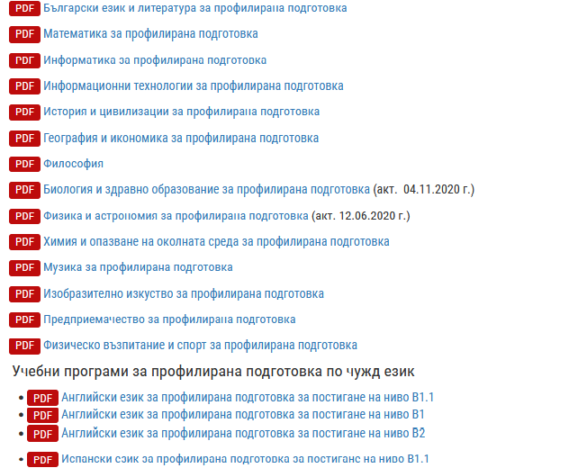
Учебни програми
КОМПЕТЕНТНОСТИ КАТО ОЧАКВАНИ РЕЗУЛТАТИ ОТ ОБУЧЕНИЕТО

Slide 30

С мисъл за бъдещето

Slide 31
Ангел Митев
Първа езикова гимназия - Варна

Slide 32
Благодаря за вниманието!

